Slide 1
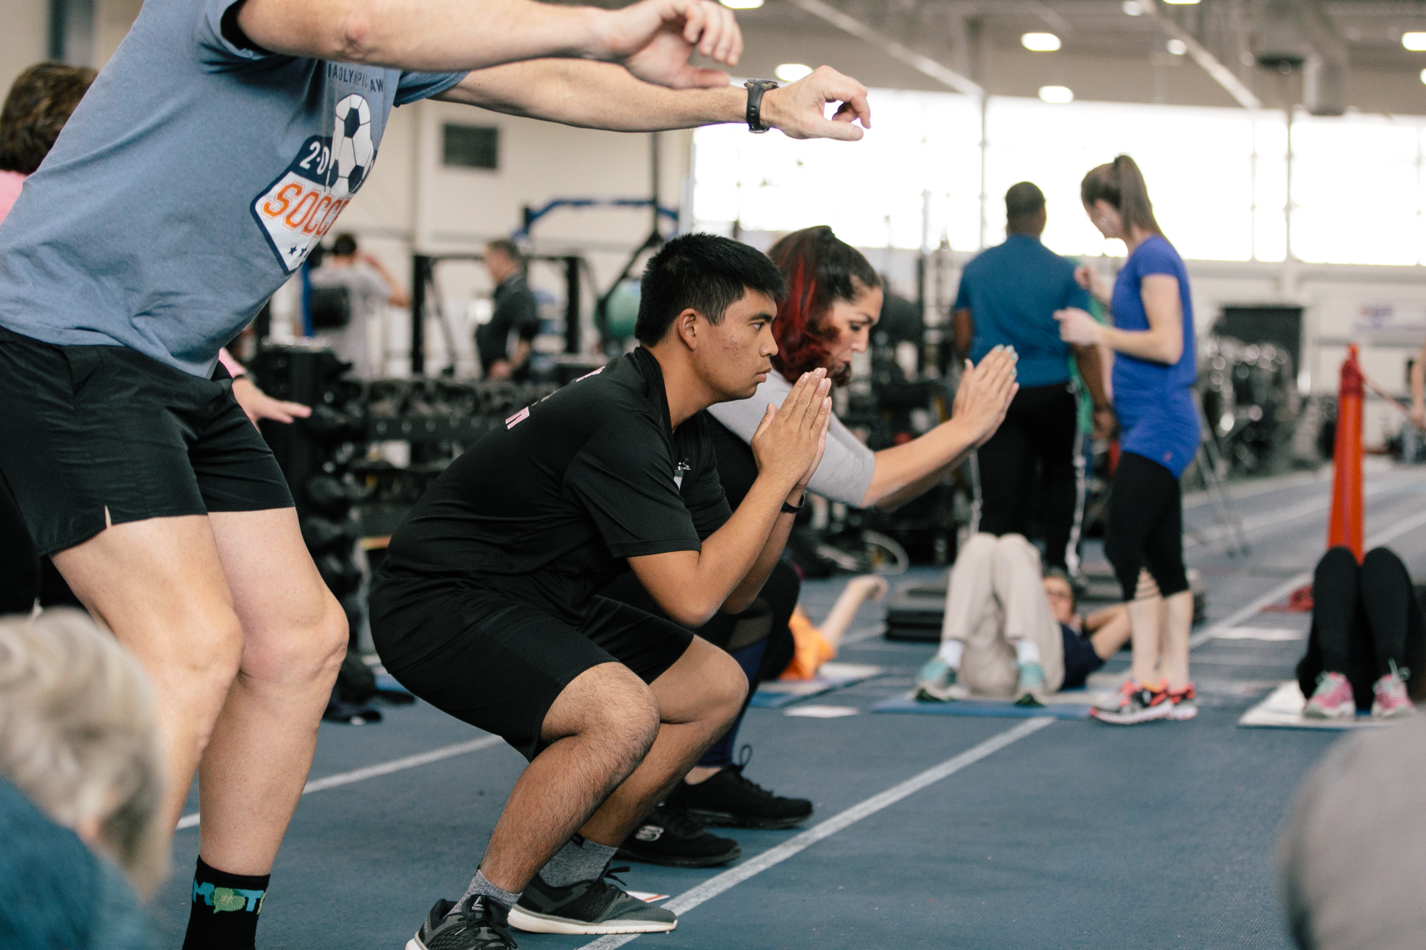
Фитнес для Посланников Здоровья

Slide 2
Что такое фитнес?

Slide 3
Фитнес
Вы можете поддерживать ваше здоровье и работоспособность благодаря
физической активности, питанию и потреблению воды
Notes:
Когда вы в хорошей форме, вы чувствуете себя хорошо и у вас много энергии, потому что ваше тело сильное и здоровое.

Slide 4
Почему фитнес так важен?
Помогает вам лучше выступать в спорте
Дает вам энергию
Улучшает самочувствие
Улучшает сон
Помогает поддерживать здоровый вес
Помогает быть здоровым и жить дольше
Снижает стресс

Slide 5
Fit 5
Notes:
Раздайте атлетам Руководство Fit 5 для Посланников Здоровья из раздела Workbook на странице ресурсов для Посланников Здоровья. Дайте атетам 3-5 минут на изучение Руководства.
ВОПРОС: Поднимите руки - кто знаком с FIT5?
СКАЖИТЕ:
Специальная Олимпиада разработало Руководство под названием "Как получить свой Fit 5", чтобы улучшить физическую форму.
Руководство основано на 3 простых целях:
Выполнять физические упражнения 5 дней в неделю
Съедать 5 фруктов и овощей в день
Выпивать 5 бутылок воды в день
В Руководстве есть много информации, которая поможет атлетам достичь своей цели в каждой из этих областей.
Вы можете отслеживать свой прогресс на трекере в задней части руководства.
Он был разработан атлетами, для атлетов, причем атлеты обучают других атлетов каждому уроку. В руководство включены адаптивные упражнения. Мы хотели, чтобы вы внедряли FIT5 в работу с атлетами в своих сообществах.
Мы остановимся на питании и потреблении воды на другом занятии. Сейчас мы сосредоточимся на физической активности и упражнениях.

Slide 6
Физическая активность
Notes:
Давайте поговорим больше о физической активности!

Slide 7
Физическая активность и упражнения
Упражнение
Физическая активность
В чем разница?
Notes:
СКАЖИТЕ:
Иногда слова «физическая активность» и «упражнение» используются как одно и то же, но это не так.
Физическая активность - это ЛЮБОЕ движение нашего тела.
Упражнение - это целенаправленное движения, которые выполняются для улучшения или поддержания вашей физической формы.
Упражнения - это ВИД физической активности, но не все виды физической активности являются упражнениями.
СПРОСИТЕ:
Можете ли вы привести по 3 примера каждого из них, которые еще не изображены на рисунке?
Примерами ФА может быть всё активное - садоводство, ходьба, езда на велосипеде, уборка, подъём по лестнице и т.д.
Примерами упражнений могут быть такие вещи, как йога, бег трусцой или бодрая ходьба, поднятие тяжестей, отжимания и т.д.

Slide 8
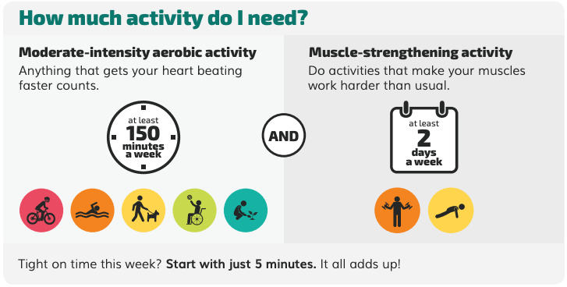
Какая нагрузка мне нужна?
Умерено-интенсивная аэробная нагрузка
Нагрузка, которая заставляет биться ваше сердце быстрее
Нагрузка на мышцы
Нагрузка, которая заставляет работать ваши мышцы интенсивнее, чем обычно
Не менее
Не менее
150
ИЛИ
2
Минут
в неделю
дней
в неделю
Нет времени на этой неделе? Начните всего с 5 минут! И постепенно прибавляйте
Notes:
СКАЖИТЕ:
Для сохранения здоровья рекомендуется уделять не менее 150-300 минут (2,5-5 часов в течение недели) физической активности средней и высокой интенсивности в течение недели. Следуя цели Fit 5 - заниматься СПОРТОМ 5 дней в неделю - вы сможешь выполнить эту рекомендацию. Для поддержания хорошей физической формы и здоровья необходимо сочетание физических нагрузок. Вот рекомендации для взрослых. Умеренная интенсивность означает активность, которая заставляет твое сердце биться быстрее, дышать тяжелее и заставляет вас потеть.
Для тех, кто предпочитает более интенсивные и энергичные тренировки, такие как бег, можно стремиться к 75 минутам в неделю.
Старайтесь быть активным в течение дня, выполняя как упражнения, так и физические нагрузки. Даже легкая физическая активность, например, подниматься по лестнице, стоять вместо того, чтобы сидеть, или делать работу по дому, лучше для вас, чем сидеть и ничего не делать.

Slide 9
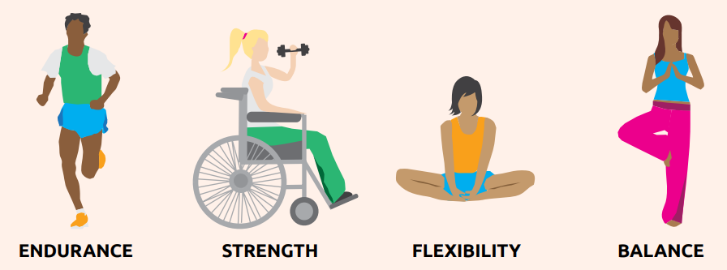
Четыре составляюшие части фитнеса
ВЫНОСЛИВОСТЬ
СИЛА
ГИБКОСТЬ
РАВНОВЕСИЕ
Notes:
Вы можете стать лучшим атлетом, получая удовольствие от физической активности вне спортивных тренировок. Существует множество способов быть физически активным. Определенные упражнения могут помочь вам улучшить навыки, необходимые для вашего вида спорта.
Фитнес состоит из 4 частей, связанных с упражнениями и физической активностью:
Выносливость
Сила
Гибкость
Равновесие
Все упражнения по-разному воздействуют на ваше тело. Для того чтобы оставаться здоровым, вам необходимо использовать различные виды упражнений.
Выносливость - это способность вашего тела продолжать двигаться в течение длительного времени. Выносливость может помочь вам пробегать большие расстояния без остановок и тренироваться дольше с меньшим количеством перерывов. Какие есть примеры упражнений на выносливость? (Попросите привести 2 примера).
Сила - это способность вашего тела выполнять работу. Сила дает вам возможность выше прыгать, дальше бросать и быстрее бегать. Какие есть примеры упражнений на силу? (Попросите привести как минимум 2 примера)
Гибкость - это способность вашего тела легко двигаться во всех направлениях. Гибкость облегчает выполнение спортивных упражнений и помогает предотвратить травмы мышц и суставов! Какие есть примеры упражнений на гибкость? (Попросите привести 2 примера).
Баланс - это способность вашего тела оставаться в вертикальном положении или сохранять контроль над своими движениями. Баланс помогает тебе сохранять контроль, когда ты занимаешься спортом, и помогает тебе избежать падений. Какие есть примеры упражнений на равновесие? (Попросите привести 2 примера)

Slide 10
Выносливость
Способность поддерживать тело в движении в течение длительных периодов времени
Помогает пробегать большие расстояния без остановки и тренироваться дольше без перерыва
Повышайте выносливость, выполняя упражнения, которые увеличивают частоту сердечных сокращений и заставляют вас тяжелее дышать
Notes:
Выносливость также может называться: аэробный фитнес, сердечно-сосудистый фитнес, кардио.
Упражнения на выносливость - это непрерывные, ритмичные движения, такие как езда на велосипеде, бег, плавание.
Упражнения на выносливость тренируют сердце и лёгкие, чтобы они лучше перекачивали кровь и доставляли больше кислорода к мышцам.
Упражнения на выносливость также помогают заснуть и снижают кровяное давление

Slide 11
Тренировка на выносливость
Какие упражнения вы делаете для развития выносливости?
Notes:
Какие еще есть упражнения на выносливость? Какое ваше любимое?
Упражнения на выносливость можно делать, где угодно. Попробуйте выполнять своё любимое упражнение на выносливость в течение 30 минут 5 дней в неделю.

Slide 12
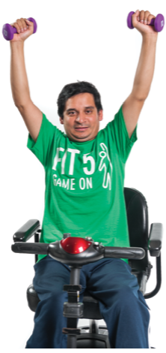
Сила
Способность вашего тела выполнять работу
Сила помогает вам высоко прыгать, далеко бросать и быстро бегать
Когда вы сильны, вы можете поднимать и переносить тяжелые вещи
Улучшайте силу, выполняя действия, которые нагружают ваши мышцы весом
Notes:
Начни с легкого и закончи тяжелым

Slide 13
Силовые мероприятия
Какие ваши любимые упражнения для развития силы?
Notes:
Какие еще есть силовые упражнения? Какое ваше любимое?
Силовые упражнения увеличивают прочность не только ваших мышц, но и костей.
Силовые упражнения можно делать где угодно. Лучший способ стать сильным - делать силовые упражнения 2-3 дня в неделю.

Slide 14
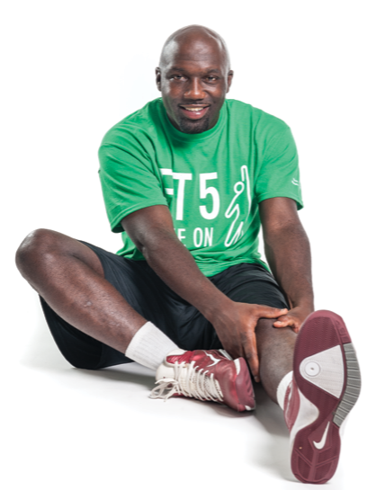
Гибкость
Способность твоего тела легко двигаться во всех направлениях
Облегчает выполнение спортивных упражнений
Предотвращает травмы мышц и суставов!
Улучшайте гибкость, выполняя динамические и статические упражнения на растяжку

Slide 15
Упражнения на развитие гибкости
Динамическая растяжка задействует все тело, чтобы подготовить мышцы к активности
Лучше всего подходит для разминки
Статическая растяжка - это удержание растянутого положения без движения
Лучше всего подходит для заминки
Notes:
Напомните атлетам, что они должны делать ДИНАМИЧЕСКУЮ растяжку перед тренировкой/активностью и статическую растяжку после нее.
Кратко объясните разницу между ними.
Динамическая растяжка - это высокое поднимание колен, круговые движения руками, удары ногами и т.д.
Какие еще есть виды растяжки? Какие ваши любимые?
Растяжку можно делать в любом месте. Старайтесь делать растяжку для всех частей тела 2-3 дня в неделю!

Slide 16
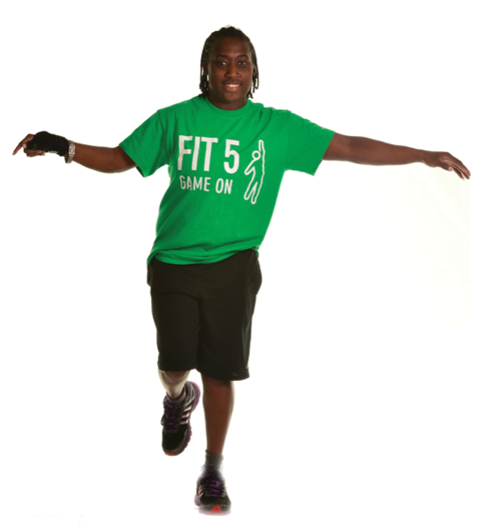
Равновеси
Способность вашего тела сохранять вертикальное положение и устойчивость, а также контролировать движения
Помогает вам сохранять контроль во время занятий спортом и избегать падений
Улучшайте баланс, выполняя действия, которые заставляют вас стоять на одной или обеих ногах, двигайтесь и смещайте свой вес
Notes:
Равновесие облегчает движение.
Равновесие помогает предотвратить травмы.
Равновесие помогает уменьшить количество падений.

Slide 17
Упражнения на равновесие
Приведите пример, когда вы используете равновесие?
Notes:
Какие еще есть виды растяжки? Какие ваши любимые?
Упражнения на равновесие можно делать в любом месте. Старайтесь выполнять комплексную тренировка на равновесие, 2-3 дня в неделю!

Slide 18
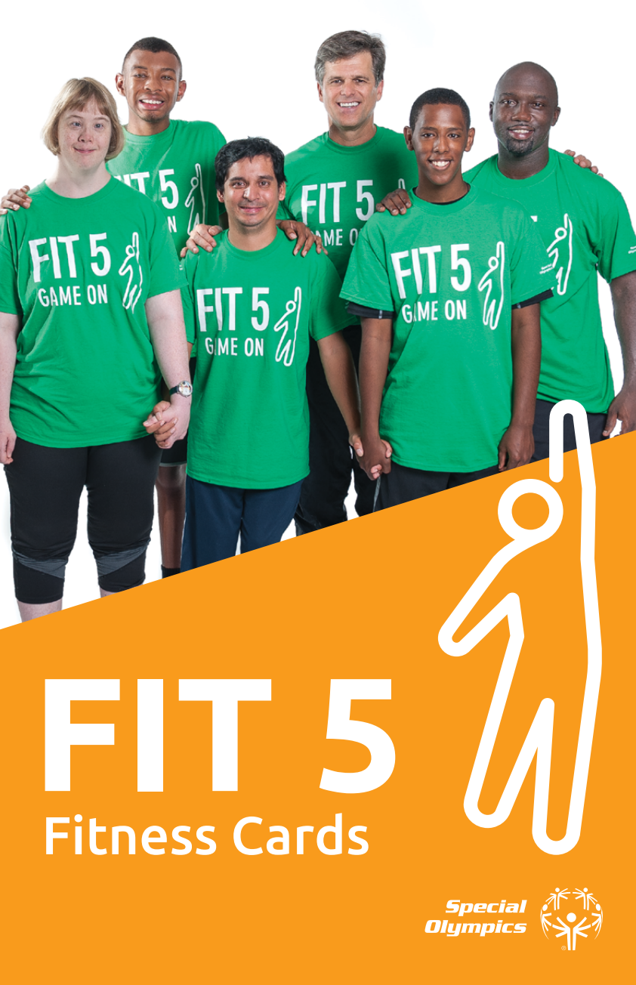
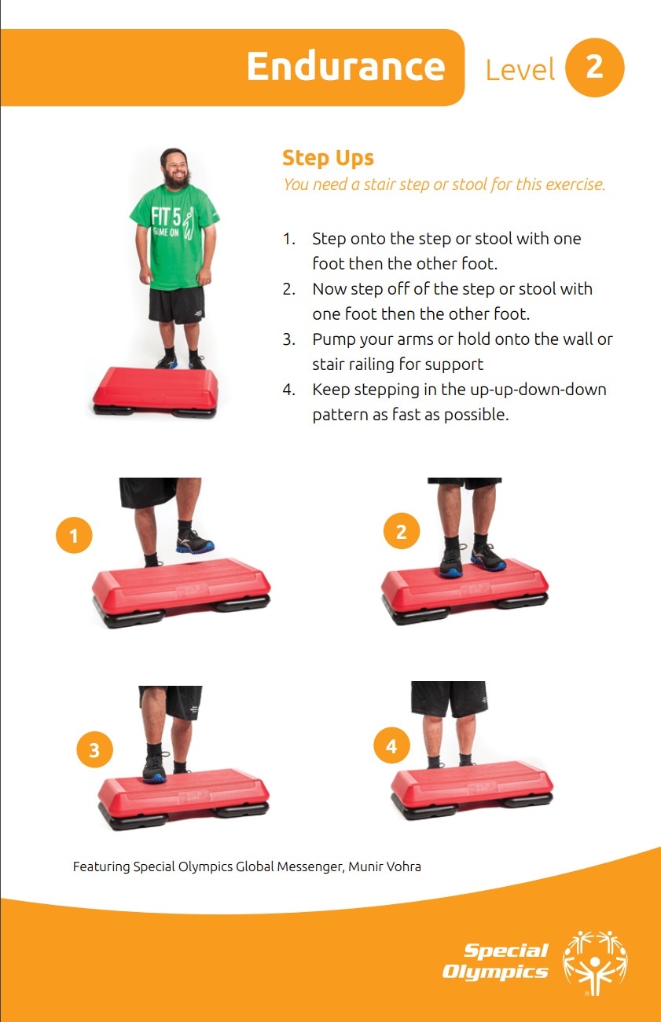
Фитнес-карты
Notes:
Вы можете использовать фитнес-карты, чтобы составить программу тренировок. Это карточки с 5 уровнями по выносливости, силе, гибкости и равновесию!
Как Посланник Здоровья, вас могут попросить показать упражнения, как часть тренировки, фитнес-программы или даже как часть презентации. Сегодня мы вместе составим тренировку. Сначала мы проведем разминку в большой группой.

Slide 19
Советы для Посланников Здоровья

Slide 20
Ключи к фитнесу
Должен быть веселым и увлекательным
Должен быть социальным
Должен быть персонализированным
Должен быть безопасным
Начинайте медленно и используйте хорошую форму
Круглогодично
Является прогрессивным - становится все лучше и лучше
Фитнес делает вас самым лучшим!

Slide 21
Что вы можешь сделать?
Ведите занятия по физкультуре и/или уроки Fit 5
Поддерживайте вашего тренера и проводите динамичные разминки и заминки на тренировках
Будьте ролевой моделью в фитнесе
Создайте группу по ходьбе или бегу
Обучайте других атлетов фитнесу и помогайте им ставить цели
Ведите занятия по здоровому питанию
Организуйте испытания по потреблению воды

Slide 22
Ваше домашняя работа!
Приучайте ваших товарищей по команде делать упражнения!
Создайте видеоролик, в котором вы учите других, как выполнять упражнение. Включтите хотя бы один вариант, как сделать упражнение сложнее или легче
ИЛИ
Придумайте схему упражнений - запишите ее и поделитесь ею с товарищами по команде
Вы можете использовать фитнес-карты или свои любимые упражнения!
Notes:
Теперь о вашей домашней работе! Как «Посланник Здоровья", вы можете обнаружить, что вам нравится руководить своими товарищами по команде во время упражнений. Ваше домашнее задание - создать видеоролик, на котором ты будешь обучать какому-либо упражнению. Или вы можете придумать схему упражнений из нескольких упражнений и поделиться ею с другом. Постарайтесь включить хотя бы один вариант, как сделать упражнения сложнее или легче. Вы можете использовать фитнес-карты или свои любые другие ваши любимые упражнения. Если вам понравится то, что ты придумали, вы можете выложить этот видеоролик в социальных сетях, чтобы другие атлеты могли заниматься!
Вы заработаете бонусные очки, если сможете рассказать мне о пользе этих упражнений!
Спасибо всем, кто присоединились сегодня и узнал о фитнесе, физической активности и упражнениях! Если после сегодняшней презентации у вас останутся вопросы, вы можете написать нам на fitness@specialolympics.org! В среду вы узнаете о двух других компонентах фитнеса - питании и потребление воды. Нам не терпится проверить вашу домашнюю работу!
Всем пока!

Slide 23
Признание
Этот документ был разработан при финансировании из многих источников, в том числе в Соединенных Штатах за счет гранта No NU27DD000021 от Центров по контролю и профилактике заболеваний (CDC) Министерства здравоохранения и социальных служб США (HHS), при этом $18,1 млн (64%) были профинансированы из федеральных фондов США и $10,2 млн (36%) были поддержаны из нефедеральных источников.
Ответственность за содержание данного документа лежит исключительно на авторах и не обязательно отражает официальную точку зрения Центров по контролю и профилактике заболеваний или Министерства здравоохранения и социальных служб США.

